Slide 1


Slide 2
114-2 <食在有意思> 學習單4
主題： 《珍奶+楊枝甘露》

Slide 3
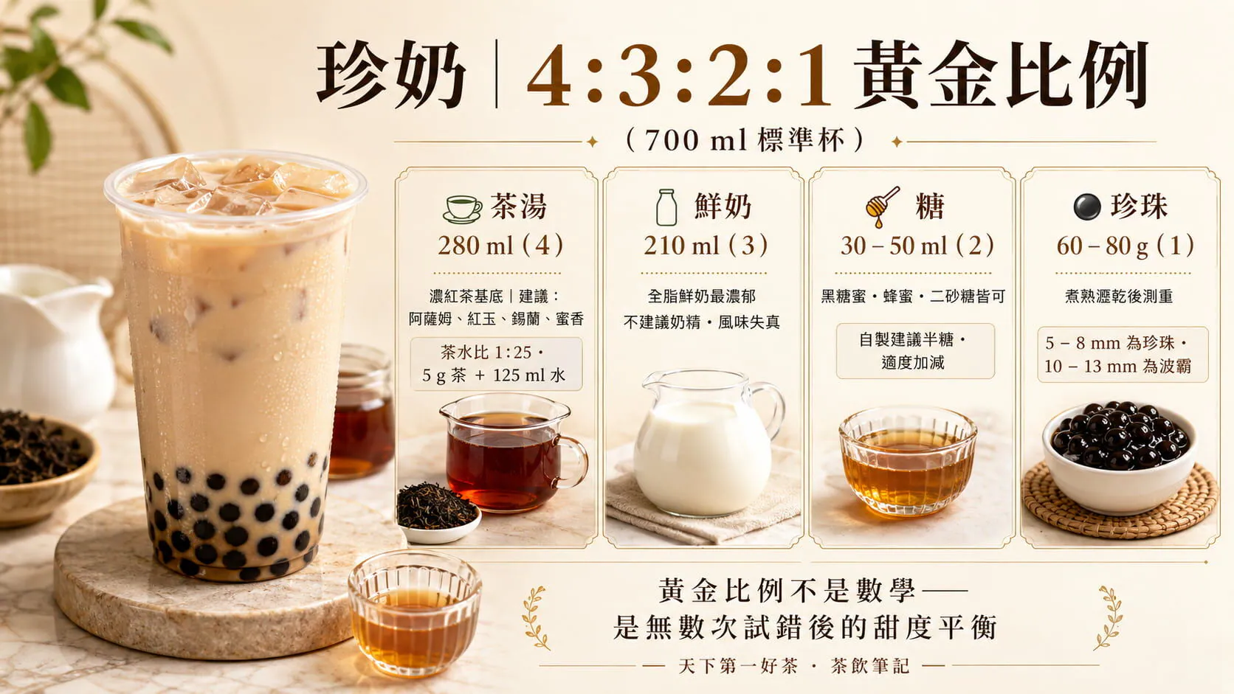

Slide 5
楊枝甘露

Slide 6
楊枝甘露由來
當這道甜品研發出來後，因為風味酸甜交織，吃下去瞬間讓人感到無比消暑與清涼。主廚與高層靈機一動，想到了觀世音菩薩的典故：
「這道甜品在盛夏中帶給人的清涼感，就像觀音菩薩用楊柳枝灑下甘露、普渡眾生一樣解暑！」
此外，這道甜品的視覺與食材也暗合了這個典故：
「楊枝」：指這道甜品中所使用的西柚肉（柚子肉），其一粒粒、一絲絲的果肉形狀，盛在碗裡就像是楊柳的枝葉。
「甘露」：指混合了芒果泥、椰奶與淡奶的金黃色汁底，濃郁滑順，就像是仙界降下的瓊漿玉液。

Slide 7
珍珠奶茶是台灣的「國民之光」
楊枝甘露是港式甜品中的「盛夏之后」
評鑑楊枝甘露的魅力，最迷人的地方在於它「在濃郁中追求清爽，在撞色中維持平衡」的功力。這款甜品融合了
芒果的濃、椰奶的香、
柚肉的酸苦與西米的滑。

Slide 8
評鑑維度 | 頂級楊枝甘露的表現（正面） | 劣質楊枝甘露的表現（負面）
汁底風味 | 果香濃郁、絲滑順口（鮮打芒果泥的天然微酸與椰奶完美交織） | 化學死甜、水感過重（使用劣質果漿或芒果濃縮汁，人工感重）
柚肉處理 | 粒粒飽滿、微酸帶甘 （咬下瞬間爆汁，完美中和芒果的甜） | 乾癟發苦、帶皮帶絡（沒剝乾淨導致滿口苦澀，刮舌感明顯）
西米口感 | 滑溜分明、中心透亮 每粒西米都獨立滑順，增加趣味） | 黏稠成團、中心發硬（煮過頭變黏糊，或沒煮透帶硬心）
尾韻感受 | 生津解暑、清爽甘甜（吃完口腔清爽，甚至帶點微微的涼意） | 黏膩糊口、喉嚨發癢（糖分或鮮奶油加太多，吃完極度口渴）

Slide 9
層次堆疊
5 | 葡萄柚/芒果丁
4 | 芒果牛奶
3 | 椰奶
2 | 芒果丁
1 | 西米露

